Slide 1

体会OSGI的热插拔特性
陈绪绍
chenxushao@gmail.com
北京中软国际信息技术有限公司
制造流通线 物流物联网事业部

Slide 2
Agenda
OSGI是什么
OSGI发展轨迹
OSGI的应用场景
基于OSGi的商业产品案例
四大OSGI框架
OSGI带来了哪些可能
OSGI相关概念
热插拔特性演示
Q&A

Slide 3
OSGi是什么
Open Services Gateway initiative
这是OSGi最初的名字。
目标是建立家庭网关，并通过互联网向家庭网络提供各种服务
Dynamic Module System For Java
这是OSGi现在的定义；
意味着基于OSGi就可以模块化的开发、部署Java应用；
还可以动态的管理模块。
Universal Middleware
这是OSGi近年来新取的名词，目标是让OSGi脱离语言限制，成为所有语言的统一模型。

Slide 4
Agenda
OSGi是什么
OSGI发展轨迹
OSGI的应用场景
基于OSGi的商业产品案例
四大OSGI框架
OSGI带来了哪些可能
OSGI相关概念
热插拔特性演示
Q&A

Slide 5
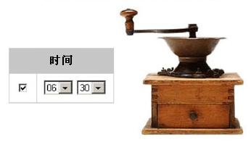
OSGi的发展轨迹－OSGI联盟成立
1999年3月，OSGi联盟(非盈利性质)成立，目标 是建立家庭网关，并通过互联网向家庭网络提供各种服务，例如通过web页面控制咖啡机等；

Slide 6
OSGi的发展轨迹－OSGi发展的初级阶段
2000年至2003年，是OSGI规范发展的初级阶段，一共发布了三个版本。这个阶段其主要关注点是在移动和嵌入式设备上的Java模块化应用。
2000年5月发布OSGI Release 1(R1)
2001年10月发布OSGI Release2(R2)
2003年3月发布OSGI Release 3(R3)

Slide 7
OSGi的发展轨迹－向桌面和企业级领域进军
R4的目标从“在移动和嵌入式设备上的Java模块化应用”发展为“Java模块化”，这意味着OSGI开始脱离嵌入式的约束，向Java其他领域进军。
2005年10月发布V 4.0
2007年5月发布V 4.1
2010年3月发布V4.2
2011年4月发布V4.3
Notes:
2012年5月份之前，OSGI一直在R4上发力，连续发布了好几个小版本。其目标也从“在移动和嵌入式设备上的Java模块化应用”发展为“Java模块化”，去掉了“在移动和嵌入式设备上的”限定语，这意味着OSGI开始脱离Java ME 的约束，向Java其他领域进军。

Slide 8
OSGi的发展轨迹－R5的诞生
改进和增强的核心规范，企业级支持更多。
OSGi In Clund
Notes:
2012年6月发布OSGI R5(同时发布了核心规范和企业级规范的OSGI R 5版本），这是目前最新的OSGI规范版本。OSGI R5 的一个主要目标是建立一套基于OSGI的模块仓库系统(为下一步的OSGI In Clund做准备)。

Slide 9
Agenda
OSGi是什么
OSGI发展轨迹
OSGI的应用场景
基于OSGi的商业产品案例
四大OSGI框架
OSGI带来了哪些可能
OSGI相关概念
热插拔特性演示
Q&A

Slide 10
实际的基于OSGi的商业产品的案例
IBM WAS V6.1、 Websphere
Eclipse
BMW汽车控制系统
WebLogic
JBoss AS 5.0
BEA microService
Glassfish V3
基于Eclipse RCP的NASA火星探测系统
基于Eclipse RCP思维脑力软件XMind

Slide 11
四大OSGi框架
Equinox：最知名，也是更新最频繁的，由于Eclipse 基金的支持，其功能越来越完善，其3.3.1版本实现了OSGi R4 规范，并提供很多平台性质的服务，包括：常用功能模块、日志模块、Web服务器模块、Servlet 模块、JSP 解析模块等等。
Knopflerfish：很早的，也很优秀的一个OSGi 框架，也实现了OSGi R4 标准。该项目的宗旨在于创建一个易于开发的OSGi 平台，与Equinox 不同之处在于它本身提供一些小应用实例，包括一个可视化控制台等，也提供基于Eclipse 的插件。
Felix：很新的一个OSGi 框架，社区很活跃，更新频率高，是Apache 的开源项目。该项目2007年8月才出1.0 版，也实现了OSGi R4 规范，也提供相关的基础服务和扩展服务功能。

Slide 12
OSGi
OSGi-Open Services Gateway initiative.
开放服务网关协议是由osgi allinance制定的Java动态
模块化规范当前版本4.3。OSGi框架是它的核心，提
供了相应的接口，由各平台产商实现(R4.3)。
EEG-Enterprise Expert Group. OSGi企业专家
组职责是在OSGi新的规范里增强对企业级应用的
支持(R5.0)。
http://www.osgi.org/

Slide 13
OSGI应用演示
通过这样一个简短的演示，可以看到OSGi应用具备的特性：
模块化；
即插即用；
这些特性都是OSGi直接提供的，并不需要自己去做一些特别处理来支持。

Slide 14
OSGi核心功能
模块化
模块物理隔离性、模块的交互机制、模块化管理
动态化
即插即用、即删即无、可扩展的设计
面向服务的组件化
组件对外提供/引用服务、容器管理服务

Slide 15
OSGI框架结构
OSGI框架的各个部分示意图如下：

Slide 16
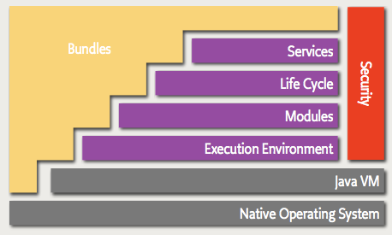
OSGi框架层次
OSGI框架的主要层次：
服务层 Service Layer
生命周期层 Life Cycle
模块层 Module Layer
安全层 Security Layer

Slide 17
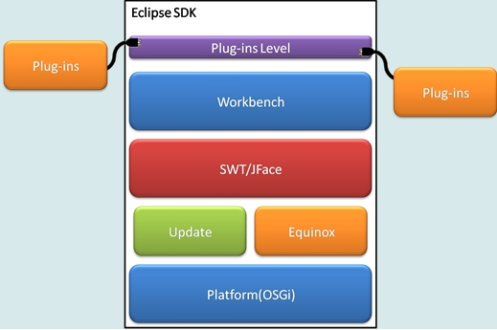
OSGI 与 Eclipse
Eclipse 与OSGi 框架的关系如图1所示。

Slide 18
OSGi框架实现/集成产商
Eclipse Equinox
http://www.eclipse.org/equinox/
Apache Felix
http://felix.apache.org/site/index.html
Knopflerfish
http://www.knopflerfish.org/index.html
Spring Dynamic Modules
http://www.springsource.org/osgi/

Slide 19
4、OSGI的应用
OSGi原先关注于服务网关，其实可用于多个方面。现在OSGi规范已经用于从移动电话到开源的Eclipse（其中包括了与IBM的OSGi框架SMF兼容的开源版本）。 OSGi服务平台的应用包括：服务网关、 汽车、移动电话、 工业自动化、建筑物自动化、 PDA 网格计算、娱乐（如iPronto）、和 IDE。

Slide 20
OSGi带来了什么？
􀁺1. 可插拔的系统
基于OSGI的系统，可通过安装新的Bundle、更新或停止现有的Bundle来实现系统 功能的插拔。
􀁺2. 可动态改变行为的系统
在登录程序的时候验证。
􀁺3. 稳定、高效的系统
基于OSGI的系统采用的是微核机制，微核机制保证了系统的稳定性，微核机制的系统只要微核是稳定运行的，那么系统就不会崩溃，也就是说基于OSGI的系统不会受到运行在其中的Bundle的影响，不会因为Bundle的崩溃而导致整个系统的崩溃。
􀁺4. 规范的、可积累的模块
可以重复使用很多bundle,积累成bundle库。

Slide 21
各大知名公司
各种应用转向osgi
一百多个联盟成员
OSGi 在2007年取得了诸多战果：BEA 公司、Eclipse 基金会和Interface21 公司相继加入OSGi 联盟；在EclipseCon 2007大会上引起了业界的广泛关注，其中以Spring-OSGi、Web Service 与OSGi 等技术最为引人注目，这也标志着OSGi 将在未来与企业应用紧密结合；OSGi R4 标准发布，相关内容被成功的写入JSR 291 规范中；Spring 2.5 框架的发布，宣称其所有jar 包都兼容OSGi 标准。OSGi 框架在国外关注率是挺高的，但是在国内的推广和使用却不够广泛，可能是因为OSGi 字面上的意思太过于抽象。这里只是一个简单的介绍，并不涉及OSGi 框架深入的知识。

Slide 22


交流时间

